Slide 1


Ростовская областная организация Профсоюза образования
«Актуальные изменения трудового законодательства РФ»
Главный правовой инспектор труда, к.ю.н., доцент
Ерёмина С.Н.

Slide 2

Вызовы первой трети 21 века:
- пандемия COVID (унесла свыше 6, 5 млн. человек во всем мире);
- сокращение мирового благосостояния во всем мире из-за санкционной политики стран Запада;
- специальная военная операция российских войск на Украине (СВО)

Slide 3

Важная информация по поводу обязательной вакцинации от ковид-19 и эпидемии гриппа
Постановление Главного государственного санитарного врача по Ростовской области от 14 октября 2022 г. N 5 «О признании утратившими силу постановлений Главного государственного санитарного врача по Ростовской области». Данным документом признано утратившим силу постановление заместителя Главного государственного санитарного врача по Ростовской области от 01.07.2021 N 4 «Об обязательной иммунизации по эпидемическим показаниям против новой коронавирусной инфекции отдельных групп граждан».

Slide 4
Последствия изменений трудового законодательства на основе вызовов современного мира
Изменения в гл. 49.1 ТК РФ «Особенности регулирования труда дистанционных работников» (ФЗ от 22 ноября 2021 г. N 377-ФЗ)
ФКЗ от 04.10.2022 № 5-ФКЗ; № 6-ФКЗ; № 7-ФКЗ и № 8-ФКЗ о присоединении отдельных территорий Украины на основании результатов референдумов в качестве новых субъектов
Приостановление действия трудового договора в связи с частичной мобилизацией (ст. 351.7 ТК РФ)
Право работодателей принимать на работу граждан РФ и новых территорий, постоянно проживающих там или прибывших экстренно на территорию РФ, в льготном порядке ((Постановление Правительства от 30.03.2022 № 511)в ред. от 19.09.2022)
Возможность временного перевода на работу к другому работодателю (Постановление Правительства от 30.03.2022 № 511)
Установление особенности привлечения к сверхурочной работе на отдельных субъектах хозяйствования (Постановление Правительства РФ от 01.08.2022 N 1365; ч. 2 ст. 252 ТК РФ)
Сохранение 2-ной средней заработной платы при отправке в командировку для восстановления ДНР, ЛНР и иных территориях, нуждающихся в обеспечении жизнедеятельности населения и восстановлении объектов инфраструктуры (Постановление Правительства РФ от 17.06.2022 N 1099)

Slide 5

Новеллы перехода на другую работу
Перевод на работу к другому работодателю прекращает трудовой договор по п. 5 ч. 1 ст. 77 ТК РФ согласно ч. 2 ст. 72.1 ТК РФ
Постановление Правительства РФ от 30.03.2022 № 511 (ред. от 19.09.2022)
В случае приостановки работодателем производства (работы) работник может быть временно переведен на работу к другому работодателю по направлению центра занятости.

Slide 6
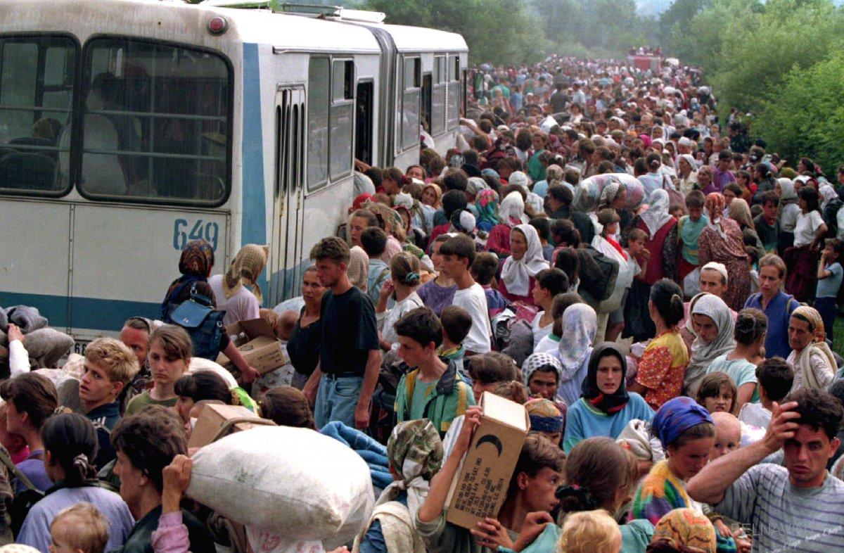
Упрощенный порядок заключения трудового договора для отдельных категорий граждан, вынужденно покинувших постоянное место жительство в экстренном порядке
(Постановление Правительства РФ от 19 сентября 2022 г. N 1653 "О внесении изменений в постановление Правительства Российской Федерации от 30 марта 2022 г. N 511«)
Трудовой договор может заключаться без предъявления документов:
об образовании и (или) о квалификации с последующим подтверждением квалификации в соответствии с правилами, установленными работодателем с учетом мнения представительного органа работников;
об образовании и (или) о квалификации на основе свидетельства о квалификации, выданного в соответствии с Федеральным законом "О независимой оценке квалификации", по результатам прохождения независимой оценки квалификации.

Slide 7
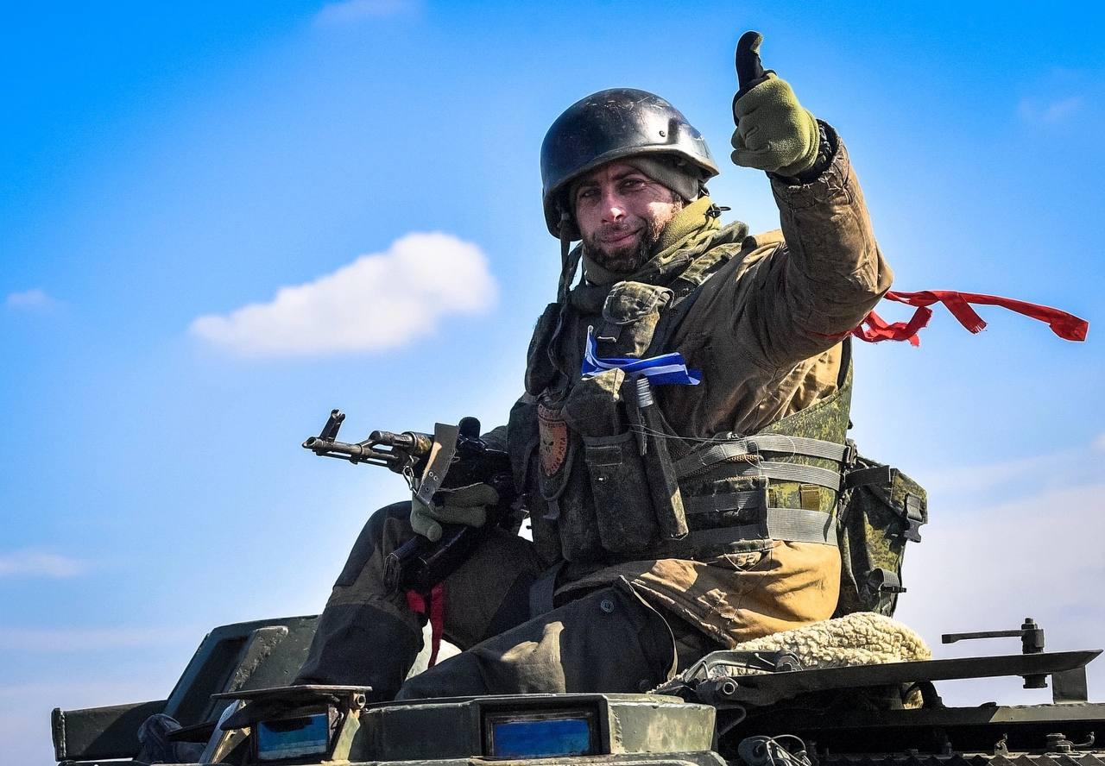
Частичная мобилизация (ст. 351.7 ТК РФ):
Приостановление действия трудового договора:
Трудовой договор приостанавливается на период частичной мобилизации (ч. 1 ст. 351.7 ТК РФ);
За работником сохраняется место работы (должность) (ч. 4 ст. 351.7 ТК РФ);
Период приостановления включается в пенсионный страховой стаж (за исключением досрочного назначения страховой пенсии по старости) и в стаж, дающий право на отпуск (ч. 7 ст. 351.7 ТК РФ; ). ;
Действие трудового договора возобновляется в день выхода работника на работу (ч. 8 ст. 351.7 ТК РФ) .
Гарантии
и для членов семей мобилизованных:
Если у мобилизованного работника есть ребенок младше 14 лет, другой родитель этого ребенка имеет право отказаться от направления в служебные командировки, привлечения к сверхурочной работе, работы в ночное время, выходные и нерабочие праздничные дни (ч. 1 ст. 121 ТК РФ);
В случаях, если у мобилизованного есть ребенок младше 18 лет, то другой родитель ребенка имеет преимущественное право на оставление на работе в случае сокращения (см.: ч. 2 ст.179 ТК РФ).

Slide 8
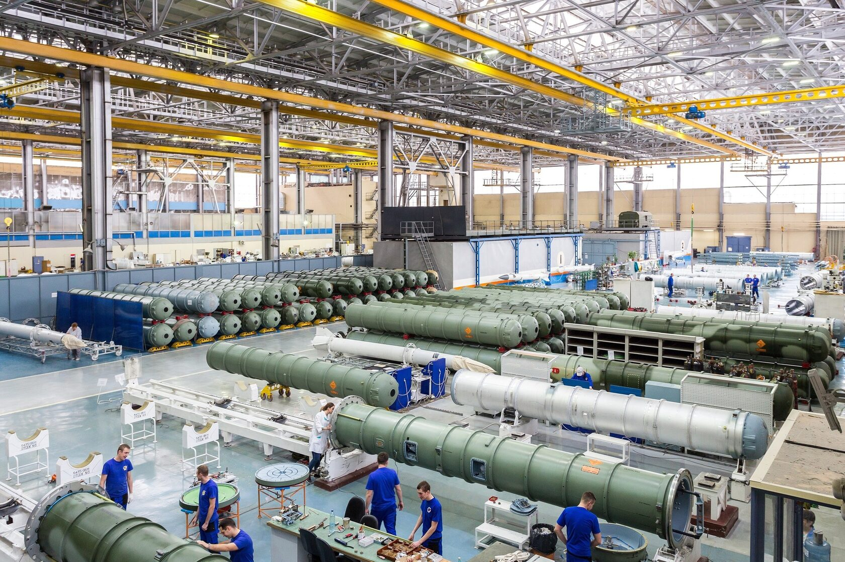
особенности правового регулирования трудовых отношений в отдельных организациях оборонно-промышленного комплекса, их структурных подразделениях и на отдельных производственных объектах
Постановление Правительства РФ от 01.08.2022 N 1365
привлечение работников к сверхурочной работе в течение года без их согласия, продолжительность которой не должна превышать для каждого работника 4 часов ежедневно с оплатой всех сверхурочно отработанных часов не менее чем в 2-м размере;
доведение графиков сменности до сведения работника не позднее чем за 3 дня до введения их в действие в порядке, установленном ЛНА;
установление продолжительности еженедельного непрерывного отдыха не менее 24 часов;
привлечение работников к работе в выходные и нерабочие праздничные дни без их согласия с оплатой не менее чем в 2-м, при этом число дней еженедельного отдыха в текущем месяце должно быть не менее числа полных недель этого месяца;
перенесение ежегодного оплачиваемого отпуска работника без его согласия при нарушении организацией срока (или возникновении риска нарушения срока) исполнения госконтракта, при этом отпуск должен быть предоставлен работнику не позднее 18 мес. после окончания того рабочего года, за который он предоставляется, либо часть отпуска, превышающая 21 день, по заявлению работника может подлежать замене денежной компенсацией;
отзывать работника из отпуска без его согласия при условии уведомления его не позднее чем за 3 дня в случаях и порядке, которые предусмотрены ЛНА

Slide 9
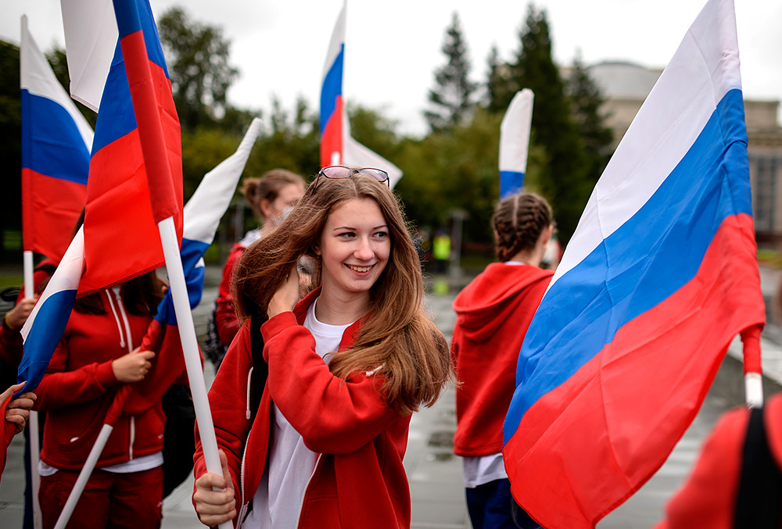
Возможность получать двойную заработную плату (постановление Правительства РФ от 17.06.2022 № 1099)
Работникам в период их пребывания в служебных командировках на территориях ДНР, ЛНР и иных территориях сохраняемая средняя заработная плата (средний заработок), рассчитанная в соответствии с Положением об особенностях порядка исчисления средней заработной платы, утвержденным постановлением Правительства РФ от 24.12.2007 г. N 922 "Об особенностях порядка исчисления средней заработной платы", выплачивается в рублях в двукратном размере.
Размер выплаты устанавливается письменным решением работодателя одновременно с решением о направлении работников в служебные командировки.

Slide 10
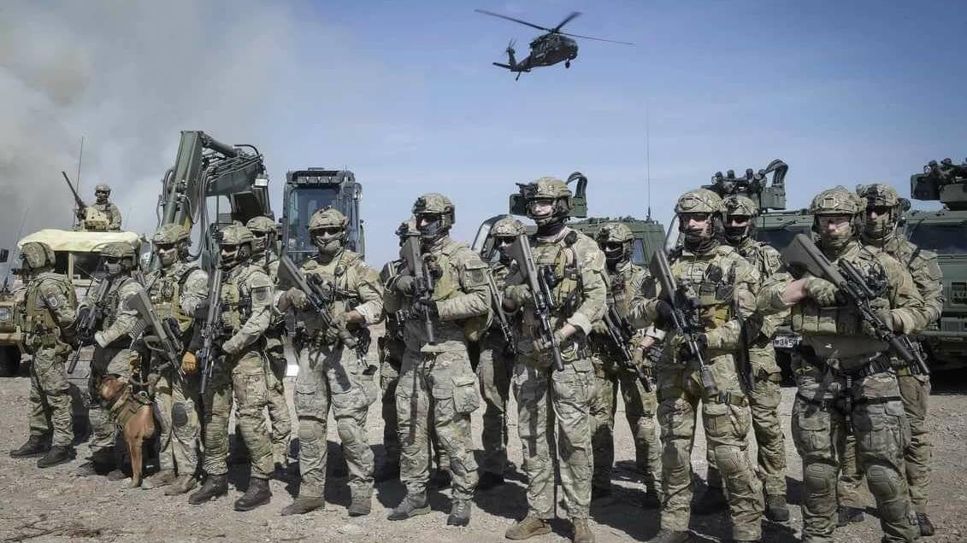
Выплаты мобилизованным и добровольно заключившим контракт о службе в ВС РФ
Указ Президента РФ от 2 ноября 2022 г. N 787 "О единовременной денежной выплате военнослужащим, проходящим военную службу по контракту в Вооруженных Силах Российской Федерации"
гражданам РФ, призванным на военную службу по мобилизации в Вооруженные Силы РФ,
военнослужащим, проходившим военную службу по призыву в Вооруженных Силах РФ;
иным гражданам РФ(иностранным гражданам), которые заключили в период проведения специальной военной операции контракт о прохождении военной службы в Вооруженных Силах Российской Федерации сроком на один год и более
Единовременная денежная выплата в размере 195 тыс. рублей.

Slide 11
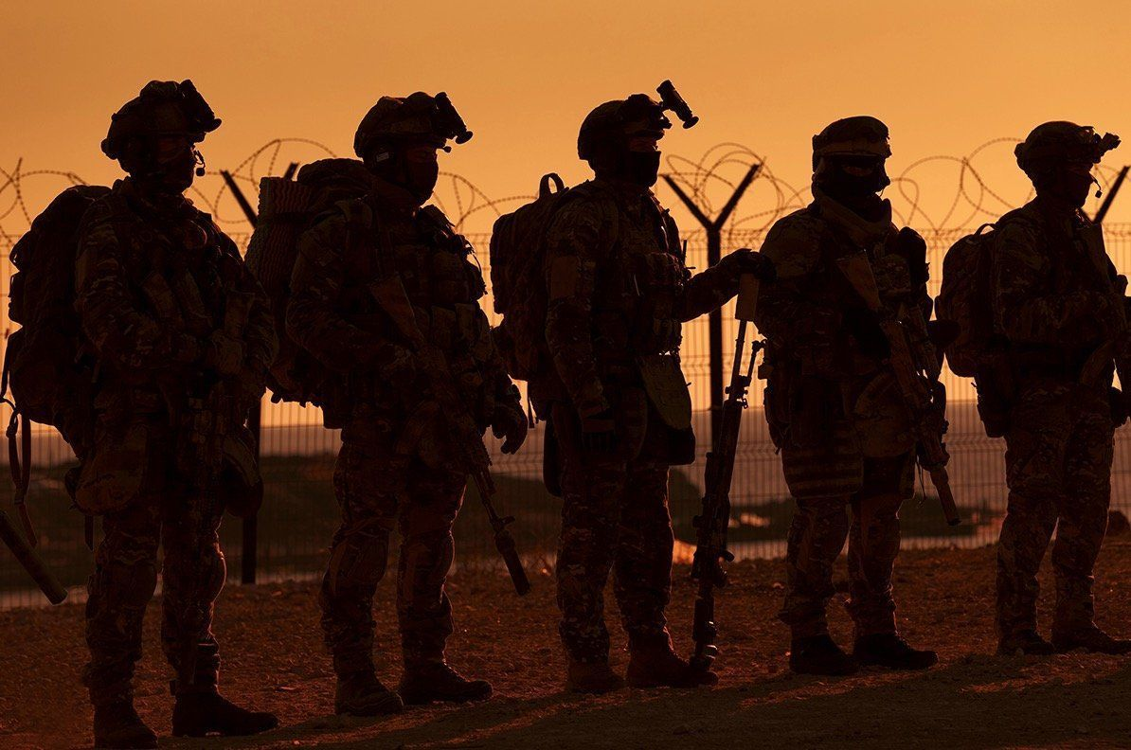
ФЗ от 27 мая 1998 года N 76-ФЗ "О статусе военнослужащих« (в ред. ФЗ от 04.11.2022 N 419-ФЗ)
Денежное содержание граждан, пребывающих в добровольческих формированиях, и его размеры устанавливаются Минобороны РФ не ниже размеров денежного довольствия военнослужащих, проходящих военную службу по контракту и занимающих соответствующие (аналогичные) воинские должности.

Slide 12

Федеральный закон от 4 ноября 2022 г. N 419-ФЗ "О внесении изменений в отдельные законодательные акты РФ"
в случае гибели (смерти) гражданина, пребывавшего в добровольческом формировании, члены его семьи имеют право на получение денежного содержания и других денежных выплат, и не полученных им ко дню гибели (смерти), полностью за весь месяц, в котором гражданин, пребывавший в добровольческом формировании, погиб (умер);
добровольцы имеют право на проезд на безвозмездной основе железнодорожным, воздушным, водным и автомобильным (за исключением такси) транспортом в случаях и порядке, которые установлены Минобороны РФ;
члены семей погибших (умерших) граждан, пребывавших в добровольческих формированиях, пользуются мерами соцподдержки членов семей погибших военнослужащих;
добровольцы имеют право на получение пенсий, выплачиваемых военнослужащим;
в случае гибели (смерти) гражданина, пребывающего в добровольческом формировании, в период мобилизации, в период действия военного положения, в военное время, членам семьи погибшего гражданина, выплачивается в равных долях единовременное пособие в размере 3 000 000 руб.;
- при прекращении контракта о пребывании в добровольческом формировании с добровольцем, в связи с признанием его не годным вследствие увечья или заболевания, полученных в связи с исполнением обязанностей по контракту, выплачивается единовременное пособие в размере 2 000 000 руб. и ежемесячная денежная компенсация

Slide 13

ФЗ от 07.10.2022 N 377-ФЗ
Военнослужащие и органы, привлеченные для выполнения отдельных задач в области обороны, и члены их семей смогут получить отсрочку платежей по кредитам на льготный период (срок участия в СВО + 30 дней + время нахождения на излечении от увечий, полученных в ходе СВО).
Кредитные каникулы можно оформить до конца 2023 года.
В случае гибели (смерти) военнослужащего, а также в случае признания инвалидом I группы обязательства по кредитному договору прекращаются. Это касается обязательств как самого военнослужащего, так и членов его семьи

Slide 14

Постановление Правительства Ростовской области от 10 октября 2022 г. N 845 "О мерах поддержки семей лиц, призванных на военную службу по мобилизации"
Обеспечивать предоставление членам семей граждан РФ, зарегистрированных по месту жительства на территории Ростовской области и призванных на военную службу по мобилизации в Вооруженные Силы РФ:
1.1. Бесплатного горячего питания обучающимся государственных общеобразовательных организаций Ростовской области.
1.2. Бесплатного одноразового горячего питания, в том числе путем выплаты компенсации, студентам, обучающимся по очной форме обучения по программам среднего профессионального образования в государственных профессиональных образовательных организациях Ростовской области.
1.3. Права бесплатного посещения занятий детям по дополнительным образовательным программам в государственных организациях дополнительного образования Ростовской области.

Slide 15
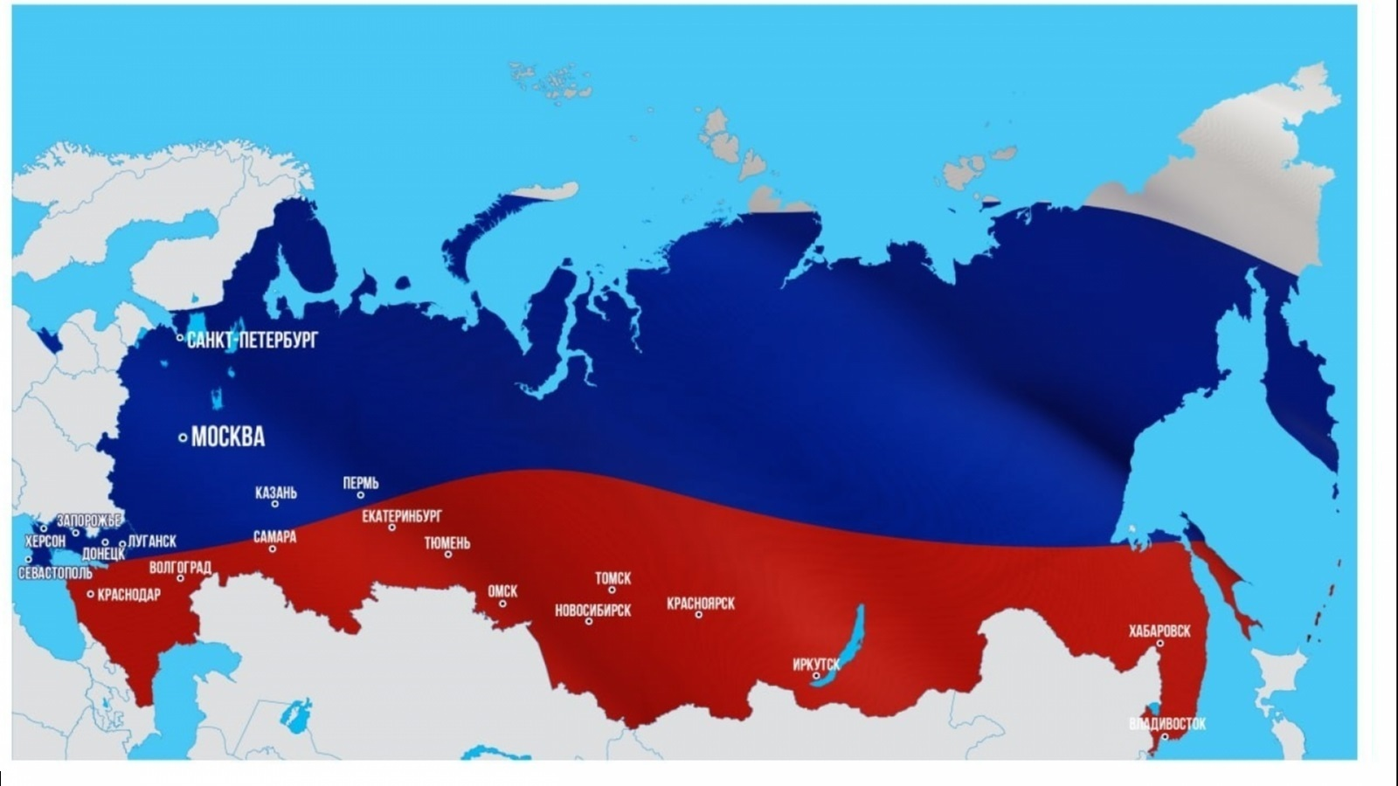
Россия сегодня:
Благодарю за внимание!

